Slide 1
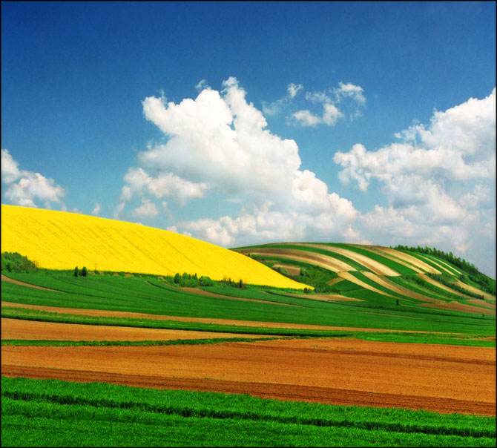
به نام خداوند جان وخرد
تـــــــاريخ ادبيّــــات جهان

Slide 2
سرچشمه هاي هنر و انديشه­ يونان
تمدن امروز جهان در يونان آغاز شد. يونانيان اصول و مباني فرهنگ خود را از مصر، كلده، آشور، بابل و ايران وام گرفته بودند؛ اما در اندك مدتي، چنان عظمتي به آن بخشيدند كه هنوز بعد از گذشت چند هزار سال، جهان امروز از آن بهره مي­گيرند. هنوز نظريات ارسطو درباره­ هنر و ادبيات همچنان نو و قابل استفاده است و هومر بزرگترين حماسه سراي جهان است و آرشيلو سوفوكل و اوريپيد در نمايش نامه نويسي بي­مانند هستند. تمامي علوم مختلف نخست در اين سرزمين مورد پژوهش و بررسي قرار گرفته است

Slide 3
آثار جاودان دوران یونان باستان
كتاب بوطيقا (فن شعر) اثر جاودانه ي ارسطو، اطلّاعات ارزشمندي درباره ی شعر و نمايش نامه هاي منظوم يونان به ما مي رساند.
قديمترين آثاري كه از يونان باستان برجاي مانده دو اثر حماسي منظوم به نام­هاي ايلياد و اوديسه است كه تصنيف آنها را به هومر نسبت داده اند.
مهمترين واقعه اي كه در ايلياد به نظم كشيده شده است جنگ يونان با تِرُواست.

Slide 4
ادبيّات اروپا و مكتبهاي ادبي
مكتبهاي مختلف ادبي در غرب، از قرن پانزدهم به بعد ظهور كرده­اند و از اين قرن، نهضتي نو در ادبيات غرب آغاز شد. اين نهضت را از لحاظ ماهيت و مشخصات به دو دوره مي­توان تقسيم كرد:
1- اومانيسم: كه سه چهارم قرن پانزدهم را فرا مي گيرد.
2-رنسانس: كه در ربع آخر قرن چهاردهم شروع شد و تا سال 1959 م. ادامه داشت.

Slide 5
اومانيسم-رنسانس
اومانيسم (انسان گرايي يا فرهنگ دوستي)، جامعه ی خردگرايانه را بنياد نهاد و مهد اين حركت تازه ايتاليا بود. رنسانس (احيا، تجديد) در حقيقت، نوعي بازگشت به دوران ادب و هنر گذشته است. شهر فلورانس، مهد رنسانس ايتاليا قلمداد مي­شود و با داشتن بزرگان و نوابغي چون پترارك، ميكل آنژ، لئوناردو داوينچي، رافائل و ديگران مي­توان آن را روح رنسانس ناميد. مهمترين رخداد جهان يعني انقلاب صنعتي، دستاورد انديشه­ فلورانسيها و سپس اومانيستهاي عصر رنسانس است.

Slide 6
دانته (دورانت) آليگيري
دانته، بزرگترين شاعر ايتاليا در عصر اومانيسم و زمينه­ساز رنسانس است. اثر مشهور او كمدي الهي، نام دارد اين منظومه­ عظيم، تمثيلي است از سفر روح انسان به سه جايگاه آخرت يعني دورخ، برزخ (اعراف) و بهشت و يك نوع حماسه­ ادبي – ديني است كه كاملاً‌ آفريده­ ذهن و تصور دانته است و آنچه به اين اثر ارزش ادبي مي­بخشد تخيل شگفت انگيز نويسنده در تصوير عالم آخرت است. بوكاچير (قصه پرداز ايتاليايي)، پترارك (شاعر ايتاليايي) جان ميلتون (شاعر مشهور انگليسي) از افرادي هستند كه بيشترين تأثير را از وي پذيرفته­اند.

Slide 7
دكامرون چيست؟
اثر بوكاچيو، قصه پرداز ايتاليايي است كه شامل مجموعه اي از داستانهاي كوتاه است كه بوكاچيو در آنـها از جامعه ی روزگار خود انتقاد مي كند.

Slide 8
كلاسيك سيسم
اين مكتب در آغاز قرن هفدهم ميلادي آغاز گرديد و تعريف چندان روشن و دقيقي ندارد، امّا مي توان اين مكتب را مكتب سنت گرايي در ادبيّات و هنر به ويژه تقليد از نويسندگان باستان دانست.
استاد بزرگ اين مكتب در فرانسه بوالو بود.

Slide 9
اصول و قواعد عمده مكتب كلاسيك سيسم عبارتند از:
تقليد از طبيعت
اين اصل به طور دقيق، كه چه معنايي دارد توضيح داده نشده اما بوالو، اديب و منتقد فرانسوي، گفته است: «حتي يك لحظه از طبيعت غافل نشويد.» شايد مقصود او اين بوده است كه بايد همانند قدما، طبيعت را محور كار هنري خود قرار داد.
ارسطو، هنر را تقليد از طبيعت مي­داند و معتقد است كه تفاوت هنرها در نوع تقليد است بنا بر اعتقاد كلاسيك اين است كه همه چيز گفته شده است.

Slide 10
اصول و قواعد عمده مكتب كلاسيك سيسم عبارتند از:
اصل عقل
نظر بوالو، «در اين اصل مي­گويد:« عقل و منطق را دوست بداريد و پيوسته بزرگترين زينت و ارزش اثر خود را از آن كسب كنيد.» به گمان كلاسيكها پيروي از عقل اين است كه اثر هنري از عقلي كه هنرمندان باستان در آثار هنري خود بر آن تأكيد كرده­اند پيروي كند.

Slide 11
اصول و قواعد عمده مكتب كلاسيك سيسم عبارتند از:
نزاكت ادبي
از نظر اين مكتب، اثر ادبي بايد از لحاظ اخلاقي و تاريخي آن چه را كه با عرف و عادت عمومي موافق باشد، مطرح كند .

Slide 12
اصول و قواعد عمده مكتب كلاسيك سيسم عبارتند از:
آموزندگي و خوشايندي
كلاسيكها بر اين باورند كه اثر هنري بايد خوشايند و آموزنده باشد و مخاطب نكته­اي از آن فراگيرد و نيز دچار انبساط خاطر شود، از اين رو آثار آنها بسيار اخلاقي و پند آموز است. كلاسيک سيستم فرانسه، نقطه­ اوج كلاسيک سيسم اروپاست؛ به خصوص در زمان لويي چهاردهم از مشهورترين هنرمندان كلاسيك در انگلستان ميلتون (شاعر بزرگ)، در آلمان اوپيتز (شاعر معروف)، در ايتاليا لسينگ (نويسنده و نقاد تئاتر)، گلدوني (نويسنده­ كمدي تئاتر و آلفيوي (گوينده­ تراژدي) را مي­توان نام برد.
آثار كلاسيكها: براي مطالعه آثار كلاسيكها مي­توانيد به صفحات 192، 193،194.195 كتاب مراجعه كنيد.

Slide 13
اصول مکتب
کلاسیسم
تقليد از طبيعت
نزاكت ادبي
اصل عقل
آموزندگي
و
خوشايندي

Slide 14
چهار تراژدی راسین
درباره ی ایران
اسكندر
كبير
تراژدي
استر
بايزيد
مهرداد

Slide 15
چند تن از هنرمندان كلاسيك اروپا با اثر مشهور آنان
بوالو : اثر مشهور او كتاب «فن شعر» است.
مولير: اثر مشهور او «نمايش نامه خسيس» است كه به بيشتر زبانهاي دنيا ترجمه شده است.
راسين : اثر مشهور او چهار تراژدي است كه به نوعي با ايرانيان در ارتباطند.
تراژديهاي: استر. اسكندر كبير، مهرداد و بايزيد است.

Slide 16
عصر روشنگري و رومانتيسيسم
جنبش رمانتيسيسم، با انديشه­هاي ژان ژاك روسو و ولتر در ربع سوم قرن هجدهم با انديشه­ روشنگري آغاز گرديد و با انتشار ترانه­هاي غنايي، اثر كالريج و ويليام ورازورت در انگلستان، جنبش رمانتيك، به معناي واقعي آن، خود را به جهان معرفي كرد.

Slide 17
برخي تعريفها درباره ی رمانتيسيسم عبارتند از:
- هنر كلاسيك، محدود و متناهي را تصوير مي­كند اما هنر رمانتيك نامحدود ولايتناهي را نيز در نظر دارد و از آن خبر مي­دهد.
- رمانتيسيسم در هر زماني، هنر روز است و كلاسيسيسم ، هنر روز قبل.
- كوشش براي فرار از واقعيت.
- شيوه­ افسانه­اي و جادويي نوشتن.

Slide 18
مهمترين تفاوت كلاسيسيسم و رمانتيسيسم
: اين است كه كلاسيكها ايده­آل هستند، يعني در هنر فقط خوبي و زيبايي را مي­خواستند. در حالي كه رمانتيكها مي­كوشند علاوه بر زيباييها، زشتي­ها و بديها را هم نشان دهند.

Slide 19
مهمترين اصول رمانتيسيسم عبارتند از:
1- آزادي: بدين معني كه هنرمند هر بخش از زندگي را كه خواست مي­تواند آزادانه به تصوير بكشد.
2- شخصيت: هنرمند رمانتيك مي­تواند من وجودي خود را در هنر مستقر سازد.
3- هيجان و احساسات: رمانتيك مكتب دل است و بدون قيد و بند سخن مي­گويد .
4- كشف و شهود: رمانتيكها با نوعي حالت عارفانه به زندگي مي­نگرند.

Slide 20
اصول
رمانتيسيسم
آزادي
شخصيت
كشف و
شهود
هيجان و
احساسات

Slide 21
برخي از مشهور ترين هنرمندان رمانتيك عبارتنداز:
پوشكين، لرمانتوف، شاندره پتوفي كه شاعر هستند.
والتر اسكات، گوستاو فلوبر : كه رمان نويس بودند.
ويكتورهوگو، گوته : كه شاعر و نويسنده بودند.
براي مطالعه آثار رمانتيكها مي توان به صفحات
200 و 201 كتاب مراجعه نمود.

Slide 22
واقع گرايي (رئاليسم)
رئاليسم مكتبي عيني و غير شخصي است و قهرمانان رمانهاي رئاليستي نه افرادي غير عادي بلكه از مردم عادي هستند. ادبيات رئاليسي (واقع گرايانه) موضوع كار خود را در جامعه معاصر و ساخت و مسائل آن
مي يافت و از سال 1830 به بعد پا به عرصه ظهور گذاشت.

Slide 23
عوامل ظهور اين مكتب
1- شمار زيادي از نويسندگان و هنرمندان نه چندان مشهور، كه خود پرستي رمانتيكها را مسخره مي كردند.
2- وجود كاروكاتوريستها و نقاشان مكتب باربيزون كه در برابر واقعيت گريزي رمانتيكها واكنش نشان
مي دادند و خواهان مشاهده­ مستقيم طبيعت بودند.

Slide 24
از سال 1850 به بعد، واقع گرايي دو شاخه مي شود:
1- واقع گرايي هنري كه مكتب هنر براي هنر، مدافع آن است.
2- واقع گرايي علمي يا طبيعت گرايي كه اميل زولا (رمان نويس فرانسوي) از آن دفاع مي كند .

Slide 25
انواع
رئالیسم
رئاليسم
ابتدايي
واقع گرايي
سوسياليستي
واقع گرايي
انتقادي
واقع گرايي
جادويي

Slide 26
رئاليسم به انواع زير تقسيم مي شود
3- واقع گرايي انتقادي: در اين نوع از واقع­گرايي، معمولاً قهرمانان داستان از محيط خويش جلوترند و براي رسيدن به اجتماعي تازه تلاش مي­كنند. بنيان گذاران اين مكتب ماكسيم گوركي است و نويسندگاني چون ويليام فاكز و ارنست همينگوي در اين مكتب جاي مي­گيرند.
4- واقع گرايي جادويي: بنيان­گذار اين مكتب گابريل كارسيا ماركز نويسنده رمان «صد سال تنهايي» است. ماركز در آثارش از تخيل، اسطور ، جادو و عجايب استفاده مي­كند. اما نوشته­هاي او به شدت تعهد آميز و واقع گرايانه است. در اين داستانها همه چيز عادي است اما يك عنصر غير طبيعي در آنها وجود دارد، مانند داستان: زيباترين غريق جهان، اثر ماركز.
1- رئاليسم ابتدايي: در حقيقت رئاليسم ابتدايي خود را متعهد به باز آفريني دقيق و كامل و صادقانه­ي محيط اجتماعي و جهان معاصر مي­بيند و آن را بسيار ساده و همه فهم بيان مي كند. نمونه خوب اين نوع، داستان كوتاه « شنل »‌ نوشته­ « گوگول» است.
2- واقع گرايي سوسياليستي: از سال 1921 در شوروي آغاز و به شرح داستانهاي انقلاب و مبارزه­ مردم اختصاص يافت و بنيان اين مكتب بر «‌تأكيد بر روي كار»‌ بنا شده است. از اين رو هنرمند بايد مردم را به كار تشويق كند. از نمونه­هاي خوب اين نوع رئاليسم: "سيمان" اثر «گلادكوف»، "ولگا به خزر مي­ريزد" اثر « پيلناك » مي­باشد.

Slide 27
طبيعت گرايي ( ناتوراليسم)
طبيعت گرايي در قديم به معنايي به كار مي­رفت كه ماده­گرايي و لذت جويي و هرگونه دين گريزي را در برمي گرفت.
به بيان كلي ناتوراليسم فلسفه اي است كه ذهن را وابسته به طبيعت مادي مي­دانند نه مقدم بر آن
در ادبيات و هنر گرايشي است كه از واقع گرايي (رئاليسم) سرچشمه مي­گيرد. اما با آن متفاوت است.
در نقاشي نقاش طبيعت­گرا نقاشي بود كه مي­كوشيد تا شكلهاي موجود در طبيعت را به طور دقيق تقليد و نقاشي كن

Slide 28
مهمترين عناصر آثار ناتوراليسم
از نظر موضوع: ناتوراليسم چه در رمان و چه در نمايش نامه، همواره تصويرگر طبقات زحمتكش است: به همين سبب آن را شعر تهي دستان گفته­اند.
1. افشاي بي­عدالتيهاي پنهان
2. توصيف مفصل فضاي صحنه­ها.
3. نويسنده بايد مشاهده و تجربه را در آثار خود به كار ببرد.
4. براي تحليل ابتذال حاكم بر جوامع، همه­ واقيع­ها را بر ملا مي­كردند.
برخي از نويسندگان معروف ناتوراليست عبارتند از: گرهارت يوهان­ها و پتيان هنر يك ايبسين، جان اشتاين بك.

Slide 29
لقب «شعر تهي دستان»‌
به لحاظ موضوع ناتوراليستها در رمان و نمايش نامه كه همواره تصويرگر طبقات زحمتـكش جامعه است، آن را «شعر تهي دستان» ‌گفته­اند.
زبان آثار ناتوراليستي، چگونه زباني است؟
زبان محاوره است آنها همان جملات را به كار مي­برند كه افراد استعمال مي­كنند.

Slide 30
نماد گرايي (سمبوليسم)
بنيان گذار اين مكتب شارل بودلر (1868-1821) بود كه به دنبال طبيعت گراييهاي افراطي موپاسان و فلوبر و شاعران مكتب هنر براي هنر، به وجود آمد. بودلر زبان نمادين را اساس كار خود قرار داد.
تعريف سمبوليسم: سمبوليسم هنر بيان افكار و عواطف نه از راه شرح مستقيم، نه بوسيله تشبيه آشكار آن افكار و عواطف به تصويرهاي عيني ملموس، بلكه از طريق اشاره به چگونگي آنها، استفاده نمادهايي بدون توضيح براي ايجاد آن عواطف و افكار كه در ذهن خواننده است. در ادبيات فارسي، در حوزه­ ادبيات عرفاني به شيوه­ نمادگرايي عمل كرده است

Slide 31
برخي اصول سمبوليسم
1. حالت اندوه بار و ماتم زاي طبيعت و مناظر و حوادثي كه مايه­ يأس و عذاب نگراني و ترس انسان مي­شوند.
2. دور شدن از واقعيتهاي عيني و نزديكي به واقعيتهاي ذهني
3. نظر سمبوليستها درباره­ طبيعت، عبارت از زندگي روحي خود آنهاست.
نكته: «بودلر» و ‌«رمبو» ‌از نخستين كسانند كه به شعر آزاد روي آوردند و شكل شعر منثور را به كار گرفتند.

Slide 32
برخي از بزرگان مكتب سمبوليسم
شارل پيربودلر: شاعر، منتقد و مترجم فرانسوي – اثر مشهور او گلهاي بدي.
ژان آرتور رمبو: شاعر فرانسوي – دفترهاي مشهور شعر او اشراق، فصلي در دوزخ.
استفان مالارمه: از شاعران سمبوليست فرانسه – مهمترين دفتر شعرش – بعدازظهر يك فون، نظم و نثر
ازراپوند: شاعر انگليسي و از پيشگامان نهضت تصوير گرايي، مجموعه اشعار او، شخصيتها، ضربات متقابل و اثر حماسي سرودهاست.
ادگارآلن پو: شاعر و نويسنده­ آمريكايي – نخستين مجموعه­ اشعار او – تيمور لنگ، مشهورترين شعر پو، كلاغ: كه بيانگر اندوه شاعر در مرگ زني زيباست. ازداستانهاي مشهور او ـ جنايت در كوي غسالخانه، نامه­ دزديده شده، سوسك طلايي و سايه، است.

Slide 33
پيروان سمبوليسم در قرن بيستم
بزرگترين نويسنده­ سمبوليست در قرن بيستم مارسل پروست، نويسنده­ رمان بزرگ «در جست و جوي زمان از دست رفته»‌ است. هدف نويسنده رخنه به فراسوي واقعيت و جست و جوي جهاني آرماني است. دو شاعر نمادگري آلمان: راينرمريادبلكه و استفان گئورك هستند كه از سمبوليستهاي فرانسه تأثير پذيرفتند

Slide 34
شارل بودلر جهان را چگونه مي بيند؟
در نظر بودلر، جهان جنگلي است مالامال از علايم و اشارات كه مردم عادي از درك حبقيقت آنها عاجزند و تنها شاعر با قدرت ادراكي كه دارد، به وسيله­ تفسير و تعبير اين علايم مي­تواند آن را احساس كند.

Slide 35
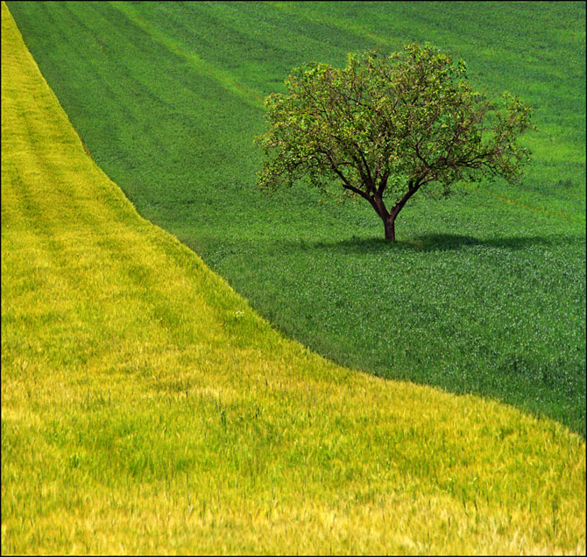
تاریخ ادبیّات جهان
سوّم متوسطه
انسانی

Slide 36
ادبیّات اروپا درقرن بیستم
جنگ جهانی مکتب های نوین
در نخستین دهه ی سده ی بیستیم ، رقابت های مستعمراتی بریتانیا با آلمان شدّت گرفت . به همین دلیل ، انگلستان سلسله اتحاهاییی رادر اروپا تشکیل داد . در نتیجه ، اروپا که به علت رقابت های سیاسی ، اقتصادی ، ونظامی قدرت های بزرگ در آستانه ی جنگ قرار گرته بود ، صحنه ی مسابقات تسلیحاتی شد.
اندیشمندان قرن نوزدهم، قرن آینده را قرن سعادت بشر می پنداشتند وبسیار به آن دل بسته بودند امّا این آرزو به یأس بدل شد.زیرا پس از اوّلین دهه های قرن بیستم ، جنگ جهانی اوّل درگرفت وثابت کرد که انسان با سعادت حقیقی قرن ها فاصله دارد.
مدرن کردن و اندیشه ی نوگرایی در جنگ جهانی دوم ( 1945-1939)نیز چهره ی خود را نشان داد . این جنگ که نسبت به جنگ اوّل بسیار مخرب تر و کاربرد ماشین درآن بیش تر بود،سر انجام با شکست آلمان و تسلیم بدون قید شرط این کشور پایان پذیرفت .
بروز دو جنگ جهانی اوّل و دوّم در فاصله ی اندک، متفکّران جدید را برآن داشت تا علل این دو پدیده را پی جویی کنند .نخستین پرسش این بود که چرا بشریت مدرن و آگاه غرب به جای حرکت در مسیر واقعی انسانی ، در مسیر جدیدی از بربریت افتاد.

Slide 37
مکتب دادائیسم
در سال 1916 مکتب دادائیسم ظهور کرد . هنرمندان پیرو این مکتب از افلاس عقل دم می زدند.
این مکتب ،روشی ضدهنری داشت و واکنشی عصیانگرایانه دربرابر هر نهاد و بنیاد وسنّت بود.
مکتب دادائیسم هرچند با بی مهری مواجه شد و مقبول هیچ کس واقع نگردید امّا زمینه را برای ظهور مکتب اصیل و انسانی و هم گرایی ( سور رئالیسم ) آماده کرد.
دادائیست ها با هر نظامی مخالف بودند واز نظر آنان ، بهترین نظام بی نظامی بود .
مکتب دادا را جوانی بنام تریستان تزارا از اهالی رومانی و دوستانش طرح ریزی کردند .
آنان به نویسندگان توصیه می کردند که روز نامه و قیچی بردارند و کلمات را از هم جدا کنند ودرکیسه بریزند وتکان دهند وبعد آن ها را کنار هم بگذارند.
دادائیسم با هیچ یک از قوانین طبقه بندی هنر و زیبا شناسی همخوانی ندارند وپیروان آن بیش از حد به پوچی امور جهان معتقد ند.

Slide 38
مکتب سوررئالیسم
واژه سوررئالیسم را نخستین بار گیوم آپو لینز (1880-1918)برای نامیدن یکی از نمایش نامه هایش به کار برد و آمن را درام سوررئالیسم نامید . هدف آپولینز این بود که اثر خود را نوعی شعر خیالی و تفننی بی سابقه معرّفی کند.
در سال 1921نخستین کتاب سور رئالیستی با عنوان میدان های مغنا طیسی ، به قلم آندره برتون و یک از همکارانش منتشر شد.
اندره برتون در حقیقت ستون فقرات سوررئالیسم است ،که در سال 1896 در نرماندی فرانسه به دنیا آمد .در سن خدمت سربازی بود که جنگ آغاز شد . کار در بهداری ارتش وروبه رو شدن با انبوه زخمی ه و موجی ه باعث آشنایی برتون با نظریات جدید فروید در زمینه روان کاوی و ضمیر ناخود آگاه شد . این عامل جوهره ی سوررئالیسم بود.

Slide 39
برخی از مواد مرام نامه سوررئالیسم
1- دو حالت ظاهراًمتناقض ،روءیا و واقعیت، در آینده به یک جو واقعیت مطلق ، یک فرا واقعیت – مبدّل خواهند شد.
2-سوررئالیسم ، اندیشه ی القا شده در غیاب هر گونه نظارت عقل و فارغ از هر نوع نظارت هنری یا اخلاقی است.
3-ما با ادبیّات کاری نداریم امّا اگر لازم شود ، مثل هر کس دیگری می توانیم از آن استفاده کنیم.
4- سوررئالیسم نه یک وسیله بیان جدید است ونه چیزی ساده تر و نه حتّی یک ما بعدالطبیه ی شعر ، بلکه وسیله ای است برای آزادسازی مطلق ذهن و امثال آن .
5- ما مصمم به ایجاد یک انقلاب هستیم .
6- ما واژه ی سور رئالیسم را با واژه ی انقلاب دریک ردیف قرار داده ایم تا خصلت عینی و بی غرض انقلاب را نشان دهیم .
همیه چیز ما را به سمت این باور سوق می دهد که ذهن انسان دارای نقطه ای است که در آن مرگ و زندگی ، خیالی و واقعی ، گذشته و آینده ، انتقال پذیر ، بالا وپایین ، نقیض هم به نظر نمی رسند.

Slide 40
دو چهره ی مشهور مکتب سوررئالیسم
1- فدریکوگارسیــا لورکا(1899-1936) -بزرگ ترین شاعر سوررئالیسم اسپانیا ویکی از چهره های انقلابی در حوزه ی هنر و اندیشه ی جهان است و سرانجام او با کتاب (( شاعر درنیویورک)) به سوررئالیسم رو آورد ، اساس شعر لورکا ترانه های عامیانه است که در قالبی شاعرانه و خلاّق ریخته شده است . او شاعر، موسیقی دان ، نقّاش ، نمایش نامه نویس و سخنرانی چیره دست بود . معاصرانش وی را آخرین شاعر حماسه سرای اسپانیا می دانسته اند.
2- لویی آراگون (1897-1982)-این شاعر مشهور فرانسوی ابتدا از هواخواهان دادائیسم بود و بعد ها به سور رئالیست ه پیوست . او در میدان جنگ ، شعر مقاومت فرانسه را گرد آوری کرد . آراگـون شیفته ی عبد الرحمان جامی ، شاعر بزرگ ایرانی بود ویکی از منظومه هایش را به تقلید از جامی ، مجنون ِالسا نام نهاد . السا نام همسر آراگون است وشعر مشهور چشمان السا ، از مشهور ترین اشعار اروپایی ، درباره ی او سروده شده است.

Slide 41
پست مدرنیسم یا فرا نو گرایی
یکی از متفکّران غربی به نام اسوالد اشپنگر درخلال جنگ جهانی اوّل 1928 کتابی با عنوان انحطاط غرب نوشت و در آن اعلام کرد که تمّدن غربی و ارزش های مسلط آن به پایان خود نزدیک می شود .قیود و سنّت هایی که جامعه برپاداشته است در حال متلاشی شدن و رشته های پیوند دهنده ی زندگی و همراه با آن ، یگانگی تفکر و فرهنگ در حال گسستن هستند.
چهل و یک سال بعد در سال 1959 یک دیگر از متفّکران غربی اعلام کرد که ما در پایان دورانی هستیم که عصر مدرن نامیده می شود ودرپی آن ،دوران پسا مدرن فرا می رسد.دراین دوران ، چشم انداز های تاریخی ای که مشخصه ی فرهنگ غربی بوده اند ، اعتبار خود را از دست می دهند.
این دو دید گاه اگر چه تا حدود ی متضاد یک دیگرند امّا با هم نقاط مشترکی نیز دارند . ظاهراًمفهوم پست مدرنیسم را اوّلین با فدریکو دی اونیس نویسنده اسپانیایی ، در کتاب گزیده ی شعر خود به کار برد.

Slide 42
پست مدرنیسم
چنان چه از نام پست مدرن پیداست – یعنی ادّعای بر گذشتن از مدرنیسم . مدرنیسم در حقیقت آن شیوه ای بود که از سنّت فراتر می رفت ؛بنابراین پست مدرنیسم هم از مدرنیسم وهم از سنّت فراتر خواهد بود . به بیان دیگر ،اصل اوّل در پست مدرنیسم هم این است که مدرنیسم اعتباری ندارد.
دوران مدرن ماقبل پست مدرنیسم ،درحقیقت درچارچوبی قرار می گرفت . این چهار چوب به زندگی معنا می بخشد و عناصرسازنده ی آن خرد ، حقیقت، سنّت ، اخلاق و تاریخ بود .امّا پست مدرنیسم برآن است که چون این مفاهیم با موشکافی های تجزیه و تحلیل گرایانه ی امروز سازگار نیستند ، معانی خود را یکسره از دست داده اند و تمامی نظریات استوار بر مفاهیم مطلق حقیقت ، ایدئولوژی،علوم وخرد ،درواقع چیزی نیستند مگر مشتی ساختار های تصنعی .حقیقت نسبی است و همسایه ی دیوار به دیوار بسیاری از مفاهیم دیگر قرار می گیرد.

Slide 43
اصول پست مدرنیسم
اصل اوّل :انکار حقیقت و بی اعتباری سنّت و مدرنیسم .
اصل دوّم : انکار واقعیّت: براساس این مکتب ، هیچ واقعیت نهایی وجود ندارد.
اصل سوّم : زندگی انسان ، یک وانمود گر به جای واقعیت است؛ ازاین روغیر واقعی است.
اصل چهارم : پست مدرنیسم بر بی معنایی استوار است .
اصل پنجم : شک اندیشی ؛ باید به همه چیز شک کرد و هیچ چیز را به تمامی نپذیرفت.
اصل ششم: که ظاهراً تنها اصل مثبت این نظریه به شمار می رود ، این است که پست مدرنیسم به گوناگونی وکثرت نظر دارد. بر چند گانگی فرهنگ ها ، قومیت و نژاد ، جنسیت ، حقیقت و حتی خود تأکید می کند و برآن است که هیچ یک ازاین ها نباید بر دیگری ترجیح داده شود.
از جمله نویسندگان پست مدرن خورخه لوییس بورخس آرژانتینی ،مارسل روست فرانسوی ،ساموئل بکت وجمیز جویس ایرلندی اشاره کرد.

Slide 44
برخی چهره های شاخص ادبیّات قرن بیستم
ویلیام فاکنر(1962-1897)زاده ی نیو آلبانی (می سی سی پی)آمریکاست.شاهکار وی در رمان نویسی «خشم و هیاهو»نام دارد.
ارنست همینگوی (1961-1899) از چهر های درخشان رمان نویسی امریکاست.
از جمله آثار همینگوی : وداع با اسلحه ، خورشید هم چنان می درخشد ، زنگ ها برای که به صدا در می آیند ، پیرمردو دریا و برف های کلیمانجارو.
تی .اس. الیوت (1965-1888)از آثار مهم او : منظومه ی بلندthe waste landاست که درایران به نام های سرزمین بی حاصل ،خراب آباد و سرزمین هرز ترجمه شده است .
جمیز جویس(1941 -1882)شاعر و داستان نویس بزرگ ایرلندی است.
شهره واعتبار جمیز جویس بر پایه ی چهار اثر داستانی استوار شده است : دوبلینی ها ، تصویر هنرمند درمقام یک مرد جوان ،یولیسیز وبیداری فین گان ها .
آلبرت کامو (1960 – 1913) در خانواده ای فقیر در الجزایر به دنیا آمد .
آثار کامو بیان کننده ی توانایی شگرف او در همدردی با انسان ِ از خود بیگانه است .
اثر مشهور او «بیگانه » اعتراضی علیه جامعه ی غیر انسانی و فاسد محسوب می شود.
از دیگر آثار او : طاعون ، گالیگولا (نمایش نامه ) ،سوءتفاهم (نمایش نامه ) ،حکومت نظامی ، افسانه ی سیزیفوس.

Slide 45
برخی چهره های شاخص ادبیّات قرن بیستم2
فرانتس کافتس کافکا (1924-1883) در شهر پراگ زاده شد .
کافکا آثار فراوانی دارد امّا سه رمان عجیب و ناتمامش به نام های محاکمه ، قصر و امریکا ازنبوغ و توانایی او حکایت دارد .
داستان های کافکا داستان هایی بسیار ساده و کاملاً قابل درک هستند . سبک و طرح آ« ها چنان ساده و روشن است که حتی کودکان هم می توانند آن ها را بفهمند .نام کافکا همیشه با مسخ همراه است .
هرمان هسه (1962- 1877) در آلمان زاده شد. پدرش از مبلغان مذهبی در مشرق زمین
( جنوب آسیا ) بود و هسه ازاین طریق با فلفسه وعرفان شرق آشنا شد. این آشنایی به سرتاسر آثار او رنگ وبویی عرفانی داده است.
از آثار او به ترتیب ِ محبوبیت می توان به دِمیان ، گرگ بیابان ، گرترود ، نرگس وزرین دهن ، سیذارتا و بازی با مهره های شیشه ای اشاره کرد.

Slide 46

ادبیّات جهان عرب
عرب تمامی عمر خود را در کوچ وگذار سپری می کرد و مجالی برای پرداختن به انوئاع هنر نداشت.زیرا مدنیّت که لازمه ی آن زیستن در شهر بود ، در زندگی عرب نمی توانست مفهوم داشته باشد.بنابراین ، عرب را هنری می بایست که زندگی خانه به دوشی او سازگار باشد و چه هنری کم خرج تر و سبکبار تراز هنر کلامی ، یعنی شعر و خطابه .
عرب با زمزمه شعر ، خویشتن را درسکوت وسکون عناصر بیابان از تنهایی رها می ساخت .بنابراین ، شعر ، تنها هنر عرب است و او تمامی استعداد هاونبوغ خود را درشعر به کار برده است.

Slide 47
شعر جاهلی و ویژگی های آن
دوره ی جاهلی درشعروادب عرب به دوره ی پیش از اسلام در سرزمین حجازگفته می شود.
ویژگی های شعر جاهلی
حسّی یودن محتوا وبرخورد با طبیعت که بر جریا ن های عاطفی و غریزی استوار است .
مسائل معنوی درحدّبند و اندازه هایی ساده وبسیاری اختلاقیّات برای هم زیستی مسالمت آمیز میان افراد و قبایل .
مفاخره و مباهات نسبت به مکارم اجداد وقبایل ونیز هجو و برشمردن معایب حریف وبزرگ جلوه دادن فضایل قبیله واجداد خویش .
غرور وعزّت نفس که از صفات مهّم مردان بزرگ و شاعران بزرگ منش است.
آزادی ، رهایی و بی قید وبیند بودن که شاعر جاهلی رادر ابراز نظر گستاخ و شجاع می کرد.

Slide 48
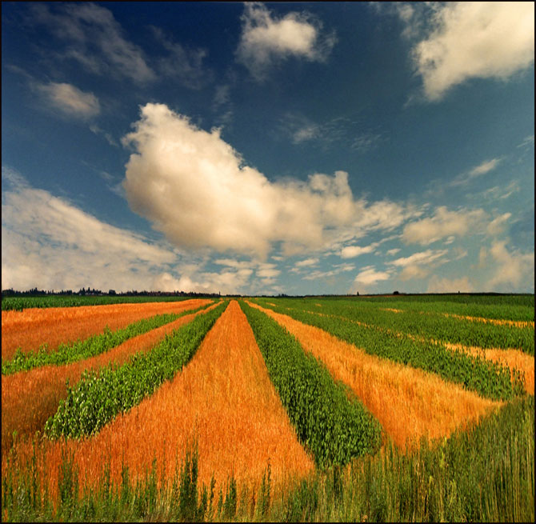
معلّقات چیست ؟
در مکّه بازاری وجود داشت که به عکاظ معروف بود در این بازار علاوه بر تجارت نقد شعر نیز رواج داشت.شاعران شعر خود را می خواندند ونقادانی چون نابغه یذبیانی به نقد آن می نشستند.هر قصیده ای که نقّادان آن راتأیید می کردند ، به آب زر نوشته ودر خانه ی کعبه آویخته می شد . این نوع قصاید را معلّقات می گفتند.

Slide 49
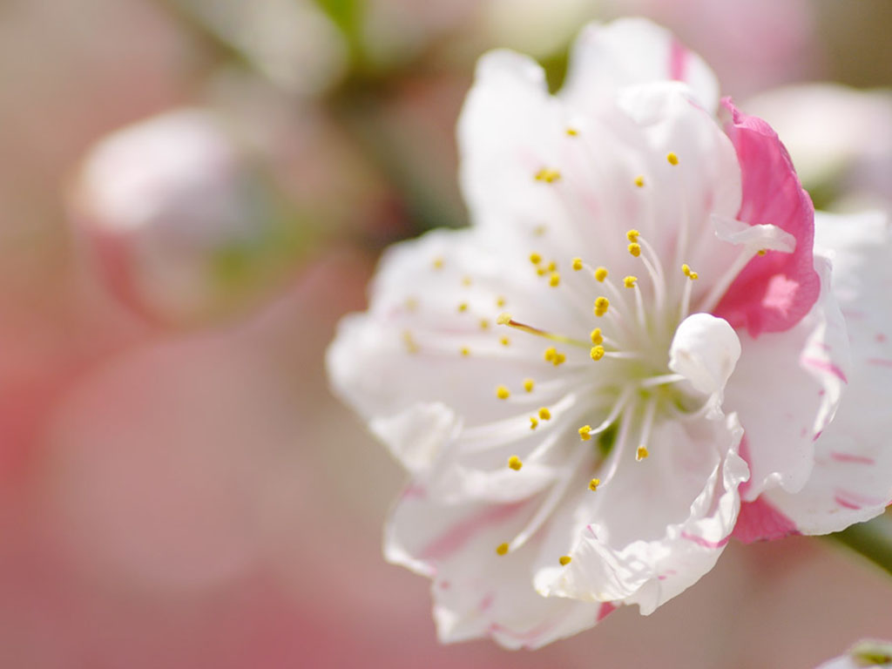
شعر در صدر اسلام
مُخَضرَم چیست؟
یعنی شاعرانی که نیمی اززندگانی هنری آنان درعصر جاهلی ونیمه ی دیگر دردوره ی اسلامی سپری شده است.
سرآمدشاعران مخضرم حَسان بن ثابت انصاری ، معروف به شاعر النّبی است .اشعار او گنجینه ای تاریخی درادب اسلامی است؛زیرا بسیاری ازحوادث ، جنگ ها ونام افرادی راکه درنبرد ها شاخص بوده اند ، دراشعار او می توان یافت.
پس از ظهور اسلام ، شعر و شاعری اندکی دچار رکود شد ، زیرا عناصری که در دوره ی جاهلی عواطف شعر یراتشکیل می داد ، اکنون کم رنگ شده بود. مفاخره وبرتری طلبی و عصبیّت وقبیله گرایی ، جای خود را به برابری وبرادری داده بود .بدین ترتیب ، برخی از شاعران به اسلام گرویدند وتحت تأثیر فرهنگ اسلامی به سرودن اشعاری با مضامین تازه دست زدند . این شاعران را شاعران مُخَضرَم می گویند.

Slide 50

شعر در دوره اموی
اُمویان پس از آن که خلافت اسلامی را به خود اختصاص دادند ، می خواستند مسائل عصرجاهلی را دوباره زنده کنند و جامعه را به آن دوره بکشانند امّا نتوانستند.؛زیرا اسلام منطقه رالرزانده و روزگار بسیاری از باورها و اعتقادات ساده یکهنه را به سر آورده بود. بنابراین ، جامعه دیگر حوصله ی سادگی نزدیک به بلاهت عصر جاهلی را نداشت . در دوره ی اموی حادثه ی مهّمی در شعر رخ نداد امّا نطفه ی ادبیّات نو ونیرومند عصر عبّاسی دراین دوره بسته شد.

Slide 51
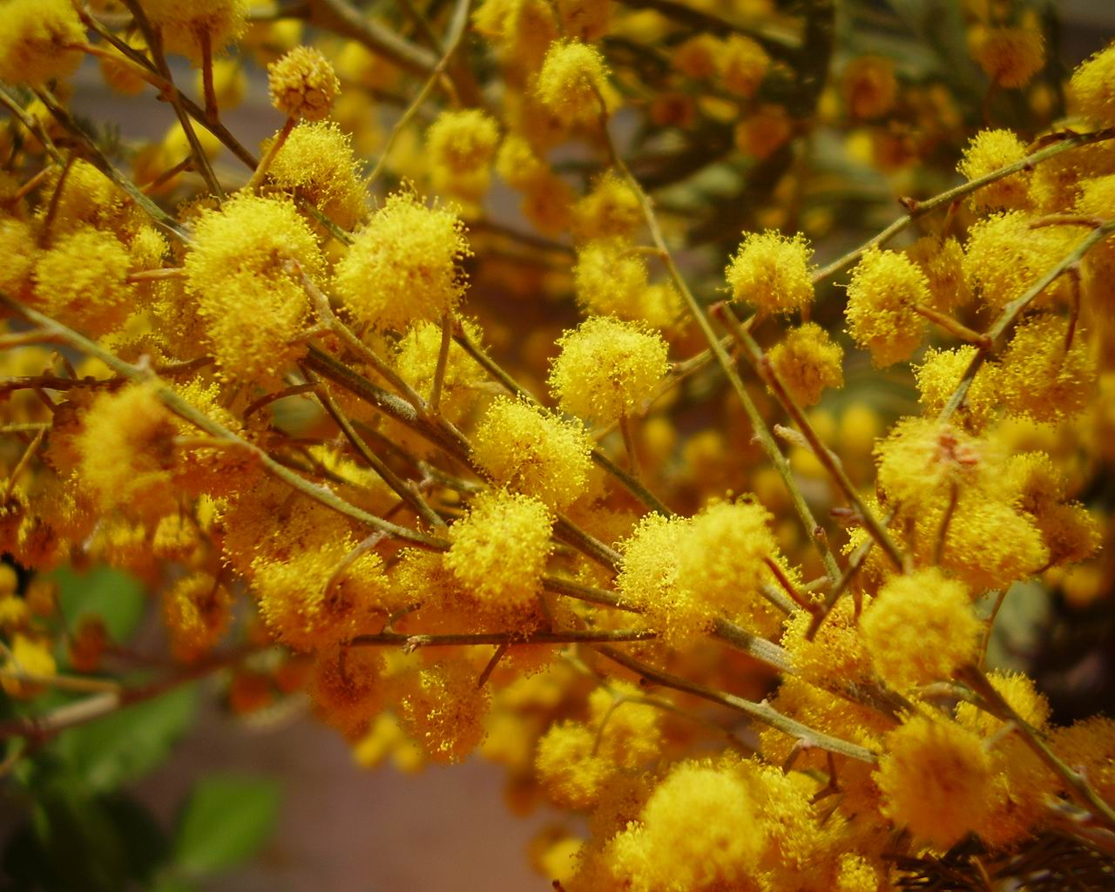
شعر دوره ی عبّاسی
درعصر عباسی ، فرهنگ نیرومند اسلامی ازیک سو و فرهنگ های ملل تازه مسلمان از سوی دیگر چنان ظرفیتی در فرهنگ شعروادبیات ایجاد کرد که این دوره را به دوران طلایی اسلامی مبّدل ساخت.
ادب عباسی را ادب مُوَلّد یا مُحدَث می نامند ؛ زیرا بیش تر شاعران و ادیبان این عصر دورگه بودند ؛ یعنی از پدر و مادری زاده شده بودند که یکی عرب و دیگری غیر عرب بو وادبیّات زاییده یاندیشه ی آنان آمیخته ای از عرب و غیر عرب بود.

Slide 52

شعر نوین عرب
شعر امروز عرب شعری است که تا حد زیادی توانسته است خود را از سیره ی آرایه ها و صناعات ادبی گذشته آزاد کند . حتی کشف نفت واستخراج آن دراکثر کشور های عربی وغرقه سدن شیوخ عرب در ثروت نیز باعث نشد تاشاعر عرب سرازریگ بادیه بردارد.
سرانجام اشغال مصر توسط ناپلئون وبه دنبال آن باز شدن پای اروپاییان به این سرزمین وبه استعمار کشیده شدن آن از سوی انگلیس، ساکنان خفته ی وادی نیل را از خوابی گران که قرن ها به طول انجامیده بود ، بیدار کرد.کشفیات باستان شناسان غربی در مصر باعث شد که مصریان به اصالت فرهنگ و عظمت تمدن دیرینه ی خویش پی ببرند وبه خودآیند.
در پی همین جریانات ، درزمینه یادبیات وبه ویژه شعر،نوعی بازگشت –ادبی به دوره یهای درخشان ادب عرب – چون عصر اموی وعباسی – رخ داد . شاعران به روش قدما توجه کردند وضمن پرداختن به انسجام شعری ، خویش را ازبند شعر منحط عصر عثمانی آزاد ساختند . این گروه به مقلدان کلاسیک های نو مشهور شدند.
کلاسیک های نو خیلی زود جای خود را به رُمانتیک ها دادند . دهه ی سوم قرن بیستم با ظهور شاعران رمانتیک عرب همراه بود . گروهی از شاعران رمانتیک شاعران بلاد مَهجَربودند که از لبنان به آمریکای شمالی وجنوبی مهاجرت کرده بودند.مسائلی چون دوری از وطن ، دردها و رنج های عمیق زندگی ونوعی گرایش صوفیانه درشعر اینان دیده می شود.
از شاعران مَهجَر ،ایلیا ابوماضی وجبران خلیل جبران را می توان نام برد.

Slide 53
مسئله ی تعهد در شعر عرب
دسته بندی های سیاسی در مصر پس از انقلاب ومطرح کردن توده هابه عنوان قهرمانان سرنوشت ساز کشور ها مسئله ی تعهد درادبیات وهنر را برای اولین بار در ادب عرب مطرح ساخت.

Slide 54
آغاز حرکت شعر آزاد عربی از نظر قالب
حرکت شعر نو عربی در مرحله ی اوّل ، حرکت برای راهایی از الگوهای نامتغیر شعر سنتی است.این رهایی در واقع کنار گذاشتن تعداد ارکان ونیز جنبه های تقارن و توازن اشکال شعری از قبیل قصیده ی سنّتی ، مُخمّس ودوبیتی ونیز آزاد شدن از قید گذشته است.شاعران بلاد مهجر بای ایجاد تغییر در بند های شعر ، تلاش هایی کردند ودر راه سرودن شعر سفید
( نظم مرسل) به تجربه هایی دست زدند.

Slide 55

دستاورد های شعر نو
هنگامی که هیاهوی ساختگی برخی از شاعرنمایان وناقدان دروغین فروبنشیند ، ارزش واقعی سهمی که هر فرد درشعر زمان خود داشته است آشکار خواهد شد.
بدون تردید خانم نازک الملائکه شاعر عراقی ، نخستین کسی است که باشکستن بحور عروضی درشعر عرب ،شعرنو را تجربه کرده ونیز درمقام یک منتقد کوشیده است این حرکت را ارزیابی کند ومفهوم عروضی آن را نشان دهد.توضیحات اولیّه ونسبتاًناقص نازک الملائکه در دفتر شعرش به نام شراره ها وخاکسترها در مورد روش جدیدی که اووافراد پس از او آنرا شعر آزاد خوانده اند،بعداًبه صورت تعریف وارزیابی قاعده مند مرزهای عروضی انی فرم شعری ، متکمل شد.مجموعه مقالات انتقادی او در کتاب قضایای شعر معاصر (1962) بسیار بحث انگیز بود ودر عرصه ی نقد ادبی چنان جنب وجوشی ایجاد کرد که در زمان اخیر ، بی سابق بوده است.
درهر صورت ، خانم نازک الملائکه راهی را درشعر معاصر عرب گشود که نیما در شعر فارسی گشاینده آن بود .

Slide 56

شعر فلسطین از 1917تا1948
اشعارشعرای فلسطین درباره ی رویداتد ه ورنج هاومصایب مردم فلسطین است؛ ازآن هنگام که از چنگال ترک هابه جهنم تحت الحمایگی افتادندوسپس دولت یهود درسال 1948 .
سه ویژگی عمده دراین اشعار
چون شاعران یاد شده در فلسطین زندگی کرده واز نزدیک شاهد همه ی رویداد ومشکلاتبوده اند ،شعر آ«ان بیانگر عواطف، احساسات وواکنش اعراب فلسطینی است که مستقیماً در معرض این وقایع قرار داشته اند.
موضوع این است که گرد مسائل ویژه ی روز، مثل فروش زمین به یهود ی ها وماهیت رهبران وقت فلسطین می چرخد . این نکات ویژه در اشعار شعرای خارج هز فلسطین کم تر بازتاب داشته است.
سوّم آن که این اشعار برگسترش مبارزه عیله حکومت تحت الحمایه وصهیونیسم تأکید می ورزد وتوجه اعراب را به خطر موحشی که آینده ی یک سرزمین عربی را تهدید می کرد، جلب می کنند.

Slide 57
شکست ژوئن 1967
پس از انقلاب 1952 در مصر،صحنه ی سیاسی جهان عرب تحت اقتدار جمال عبدالناصر قرار گرفت. وی نماد وحدت ،یگانگی وملیّت عرب بود. حمله ی مشترک اسرائیل ،بریتانیاوفرانسه به مصر در1956 واتحاد کامل مصر وسوریه در1958 اعتبار ناصر رابه شدت افزایش.درژوئن 1967جنگ دیگری آغاز شد . اسرائیل با پیروزی برق آسا دراین جنگ ، نوار غزه ، شبه جزیره ی سینا، بلندی های جولان درجنوب سوریه و کناره ی غربی رود اردن را به تصرف درآورد.
به دنبال شکست ژوئن ،شعرهای بسیاری درانتقاد ازخود سروده شد که نمایانگر درد و عجزی بود که قلب شاعر عرب را از درون می خورد .از بهترین آثار این دوره شعر سوگواری برآفتاب ژوئن (1968)اثر عبدالوهاب البیاتی شاعر عراقی و از پیشگامان شعرای معاصر عرب است.
از جمله شعارانی که در این مورد شعر سروده اندذ می توان از محمود درویش، سمیع القاسم ، جبرا ابراهیم جبرا وشاعران عرب غیر فلسطینی چون ، نزار قبانی،علی احمد سعید (آدونیس) شاعر سوری اشاره کرد.

Slide 58

درعرصه یشعر عرب باید به چند نکته توجّه نمود
مشکل فلسطین تمامی شاعران عرب را بدون در نظر گرفتن وابستگی های سیاسی ، عقیدتی ومذهبی متأثر ساخته است وشعر آن ها چشم انداز ونگرش همانندی را دراین مورد منعکس
می سازد.
شاعران پیش از رمان نویس ها ونویسندگان داستان های کوتاه ونمایش نامه نویس ها وحتی قبل از مقامات رسمی عرب نسبت به رویداد های فلسطین واکنش نشان دادند.
پیش از 1948نیز رویداد های فلسطین ومسائل وابسته به آن ، درشعر شاعران عرب باز تاب می یافت ولی تشکیل دولت اسرائل که به اخراج و آوارگی هزاران فلسطینی از خانه و وطنشان منجر شد وشکست های پی درپی اعراب درمقابل اسرائیل ،شاعران عرب را به عناوین تازه و اندیشه های نو مسلح ساخت.
در اشعار پیش از 1948حضور مذهب چشم گیر است وپس از این تاریخ ،ملی گرایی و انسان دوستی به همراه مذهب ،درسطح گسترده ای مطرح می شود.
درحالی که شعر پیش از 1948 به یهودیان وبریتانیا به عنوان دشمنان اصلی توجّه دادرد ،پس ازاین تاریخ وبه دنبال ایجاد دولت اسرائیل ،توجه کم تری به یهودیان وصهیونیست ها نشان داده شد.
رویارویی شاعران با مشکل فلسطین از برخورد ساده وصریح گذرکردوبه نگرشی ضمنی وغیر مستقیم بر پایه ی اشارات تمثیلی وتصاویراسطوره ای رسید.
تراژدی فلسطین باعث شد که شعر فلسطین به ویژگی های خاص خود دست یابد .گذشته ازاین واقعیت که شعر فلسطین پس از 1948 نماینگر تعالی فلسطینی ها از مردمی بدبخت و فراموش شده به انسان هایی مصمم،مقاوم و طغیانگر است که می توانند شرایط را مطابق میل خود تغییر دهند،این شعر به ویژه پس از پیدایش ((شعر مقاومت )) یکی از ارکان و عوامل اصلی تشکیل دهنده ی ماهیت فعلی شعر نوین عرب شد.

Slide 59
ادبیّات داستانی معاصرعرب
دردوران جدید دو گرایش عمده را در ادبیّات داستانی عرب
می توان پی گرفت . این دو گرایش عبارتند از :گرایش تاریخی وگرایش اجتماعی .
ظلم وتجاوز عثمانی ها به اعراب که با قتل وغارت همراه بود،توده های محروم رابه عقب ماندگی وبی خبری ونومیدی سوق می داد. در این میان ، روشن فکران عرب که سلاح کاری مطبوعات رادردست داشتند ،برآن شدند تا با روشن کردن اذهان مردم ،آنان را علیه ستمگران عثمانی بشورانند.بنابریان ،نخست اعراب را به نوعی بازگشت به خویشتن کشانیدند تااحساس حقارت وعادت به ستم پذیری را درآنان از میان ببرند .ازاین رو قصه های این دوره با ارئه ی الگوی های اخلاقی والا و اشارت ها ومردمی ها و مبارزه با فساد وتباهی ،تاریخ را باز گو می کنند.

Slide 60
داستان نویسان بزرگ عرب1
سلیم بستانی قصه ی ملکه ی زنوبیا وسرگشتگی در بلاد شام را نوشت.
جرجی زیدان در خلال بیست ویک قصه ی تاریخی خود،می کوشد تا تاریخ اسلام و مسائل آن را به شیوه ای داستانی به مخاطبان خویش القا کند.
از آثار جرجی زیدان:
ابومسلم خراسانی ، دوشیزه قریش،فاجعه ی رمضان،عروس فرغانه ، صلاح الدین ایوبی ،زیبای کربلا ،عباسه وجعفر برمکی ،حجاج بن یوسف واحمد بن طولون.

Slide 61

داستان نویسان بزرگ عرب2
مصطفی لطفی المنفلوطی
او درمنفلوط مصر ودر خاندانی معروف وسرشناس زاده شد.
با مطالعه ی آثار این نویسنده ی عرب ، دو ضعف عمده ی وی برما آشکار می شود.نخست این که او از جهت ابزار بیان ضعیف است و در بکار گیری زبان کاستی هایی دارد .ضعف دوّم منفلوطی ، ضعف فرهنگی است؛دلیل آن ،ناآگاهی او از علوم مشرق زمین ونداشتن پیوند با مغرب زمین وتمدن آن می باشد.در آثار منفلوطی ارتباط اجزای قصه وعناصر آن قوی نیست .زمینه ودرون مایه بیشتر قصه های او را غم هاو مشکلات اقشار فرودست جامعه تشکیل می دهد.
از آثار مشهور منفلوطی عبارتند از:العبرات ؛ النظرات

Slide 62

داستان نویسان بزرگ عرب3
جبران ابراهیم جبران (1931-1883)
جبران در لبنان زاده شد.جبران خلیل درسال 1920 در آمریکا انجمن رابطه ی قلمی را به را ه انداخت .
جبران خلیل آثار فراوانی دارد که مشهورترین آن کتاب پیامبر است.
به طور کلی آثارادبی جبران خلیل جبران را می توان به سه دوره تقسیم کرد.
دوره ی اوّل : چهر ه های لبنانی ؛ اودر این دوره به درد های اجتماعی لبنان می پردازد.
دوره ی دوّم:دوره ی چنین گفت زرتشت است. دراین مرحله ،جبران خلیل می کوشد همانند نیچه ،فیلسوف مشهور ،سخن بگوید.
دوره ی سوّم یا مرحله ی مصطفی ؛ درقصّه ی پیامبر در حقیقت مصطفی خود جبران است که فلسفه گرایی را رها کرده و به آرامش رسیده است

Slide 63

نجیب محفوظ
در سال 1961 به فکر وفلسفه گرایید ، شکل توصیفی قصه را رها کرد ودرصددبرآمد که رد خلال قصه مشکلات فکری را مطرح کند .او در آثاری مانند حکایه بلا بدایه ولا نهایه وحاره العشاق جدال میان علم ودین وتناقض میان واقعیت انقلاب مصر وآن چه راکه شعر داده می شد ،روشن کرده است.
محفوظ در سال 1988برنده جایزه ادبی نوبل شد.آثار او آیینه ی جامعه ی مصر است و می توان تاریخ جامعه یمصر را ازدوران اقتدار ناصر تاشکست 1967 رابه خوبی در آن دید.
بعضی از آثار محفوظ عبارتند از :
محله ای در قاهره ( 1946)
وراجی برروی رود نیل (1966)وسازمان مخفی(1985)

Slide 64

یوسف ادریس
دکتریوسف ادریس ،همانند آنتوان چخوف پزشکی بود که نویسنده ای مشهور شد.
یکی از موضوعاتی که ادریس به آن می پردازد مرگ است.
ادریس ردآثارش همواره با بدی درگیر است و مقایسه با نجیب محفوظ ، رئالیسمی کوبنده ونو را به کار می گیرد .اوپیش از هر چیز به ریشه های مسائل انسانی وافکار فلسفی انسان می پردازد.
یوسف ادریس 350 داستان کوتاه، 10 رمان و9 نمایش نامه وچندین مقاله از خود به یادگار گذاشته است.
از جمله آثار مهم او عبارتند از:
شب تابستان
حاثه ی شرف
پایان دنیا
سرباز سیاه
خانه ای ازگوشت

Slide 65
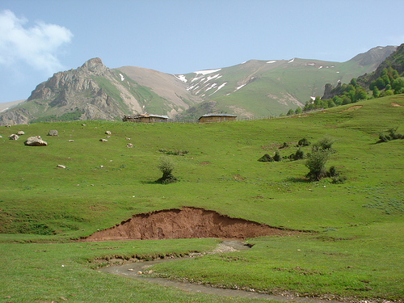
غاده السّمان
غاده السّمان رمان نویس وشاعر معصرسوریه درسال 1942در دمشق زاده شد .دو رمان مشهور او بیروت 75 وکابوس های بیروت تقریباً به همه ی زبان های مهم دنیا ترجمه شده اند.
ازانی شاعر ونویسنده ی بزرگ ، دو گزیده ی اشعار به نام های دربند کردن رنگین کمان و غم نامه ای برای یاسمن ها به فارسی ترجمه ونتشر شده است.
اگر نجیب محفوظ را رمان نویس بزرگ کلاسیک عرب بدانیم ،بی تردید غاده السّمان نخستین وبزرگ ترین رمان نویس نسل جدید عرب است.

Slide 66
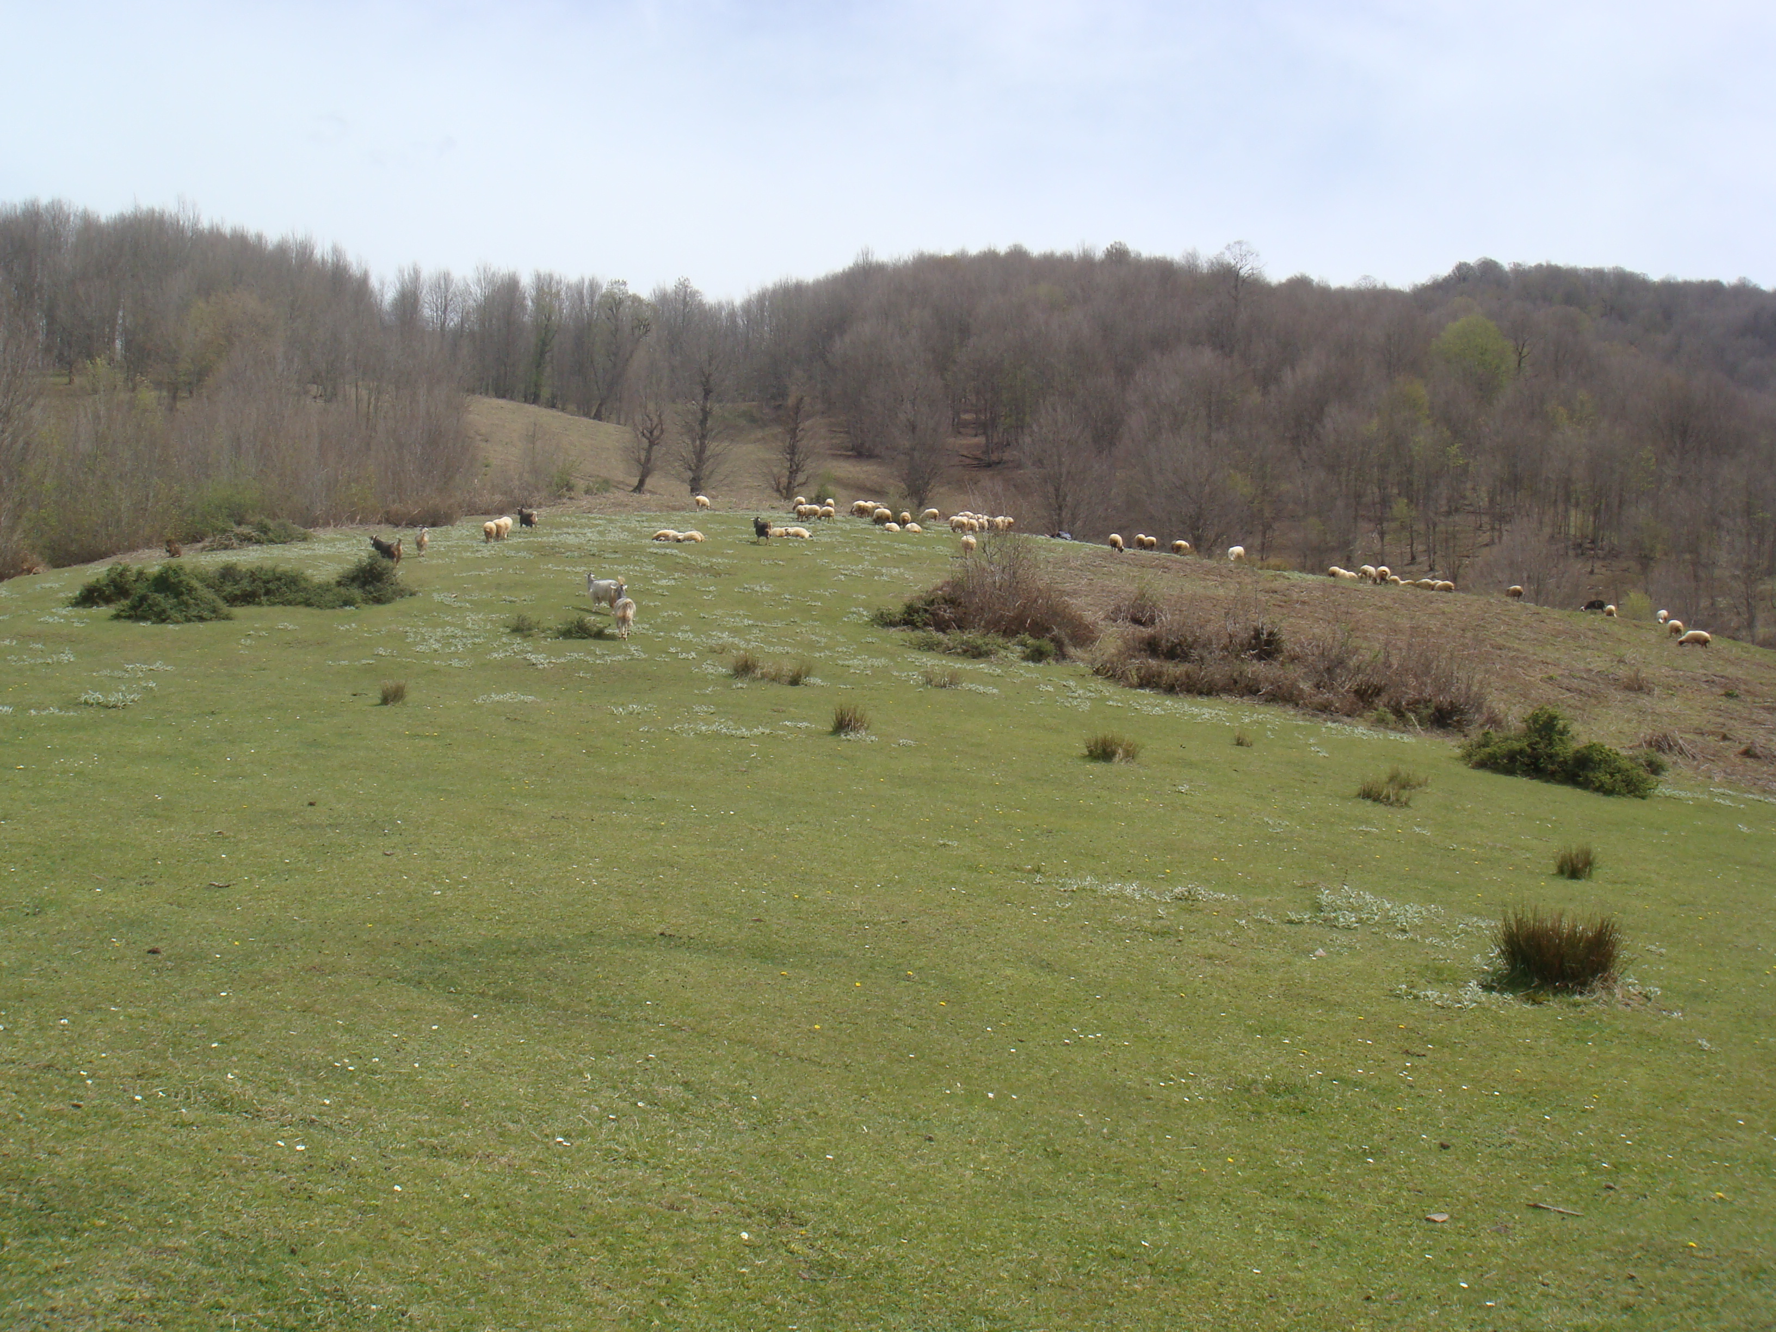
قصّه نویسان فلسطین
نخستین واکنش فلسطینیان دربرابر فشار های اسرائیل بر نوار غربی فلسطین ،در مجموعه داستان قهوه خانه ی باشوره اثر خلیل سوواحری دیده می شود .
جمال بَنّوره نیز در حکایت جدّی والشی گم شده ، شکنجه هاواعمال وحشیانه صهیونیست ها را نسبت به دانش آموزان وزنان بی دفاع به تصویر می کشد.
درحقیقت ،درون مایه ی اساسی بیشتر قصه های فلسطینی بعد از اشغال اسرائیل ،مسئله یاشغال وغضب سرزمین فلسطین ومقاومت است.

